Slide 2

CHÀO MỪNG CÁC THẦY CÔ ĐẾN DỰ LỚP 2A
TRƯỜNG TIỂU HỌC ĐẠI HÀ
GIÁO VIÊN: LƯU THỊ MAI

Slide 4



KHỞI ĐỘNG

Slide 6


Slide 7

Trò chơi
Ai nhanh, ai đúng
Câu hỏi số 1 : Kết quả của phép tính 15 l + 6 l = ?
A. 20 l
B. 21 l
C. 22 l
10
9
8
7
6
5
4
3
2
1
HÕt giê
Thêi gian:

Slide 8
Trò chơi
Ai nhanh, ai đúng
Câu hỏi số 2
Kết quả của phép tính 12 l - 3 l – 6 l = ?
A. 13
B. 3
C. 3 l
10
9
8
7
6
5
4
3
2
1
Thêi gian:
HÕt giê

Slide 9
Trò chơi
Ai nhanh, ai đúng
Câu hỏi số 3
Chữ số thích hợp để điền vào ô trống là số nào ?
25 l +…= 32 l
A. 7 l
B. 8 l
C. 9 l
10
9
8
7
6
5
4
3
2
1
HÕt giê
Thêi gian:

Slide 10


Slide 12
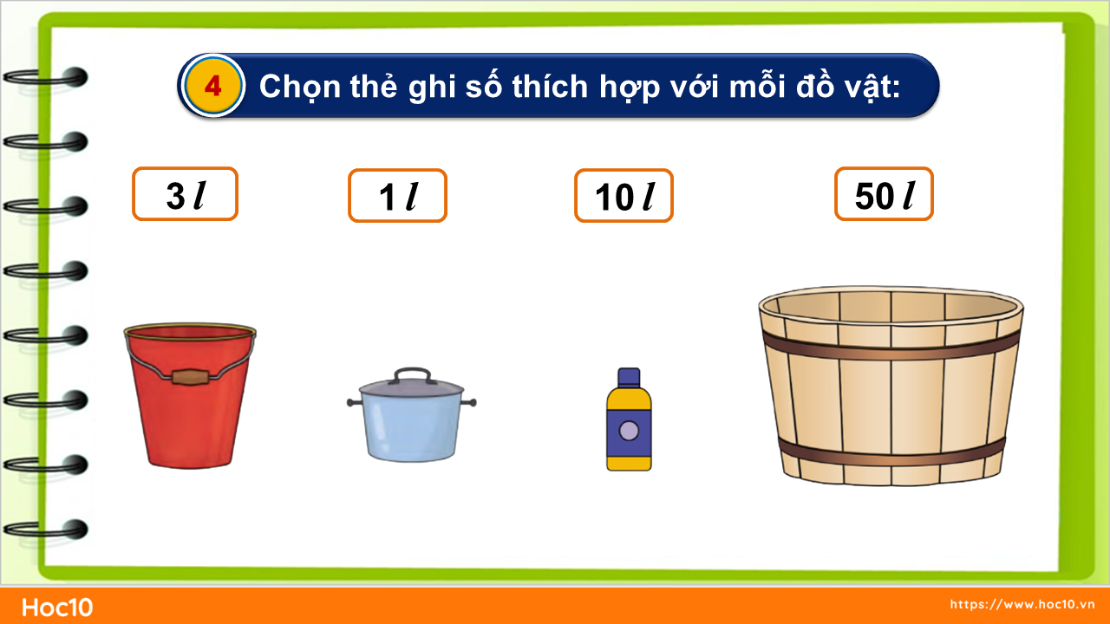

Slide 14
